Slide 1
SỞ GIÁO DỤC VÀ ĐÀO TẠO BÌNH ĐỊNH
TRƯỜNG THPT LÝTỰ TRỌNG
MÔN LỊCH SỬ LỚP 11( CÁNH DIỀU)
NĂM HỌC 2024-2025
GIÁO VIÊN THỰC HIỆN: PHAN THỊ THANH NHỊ

Slide 2
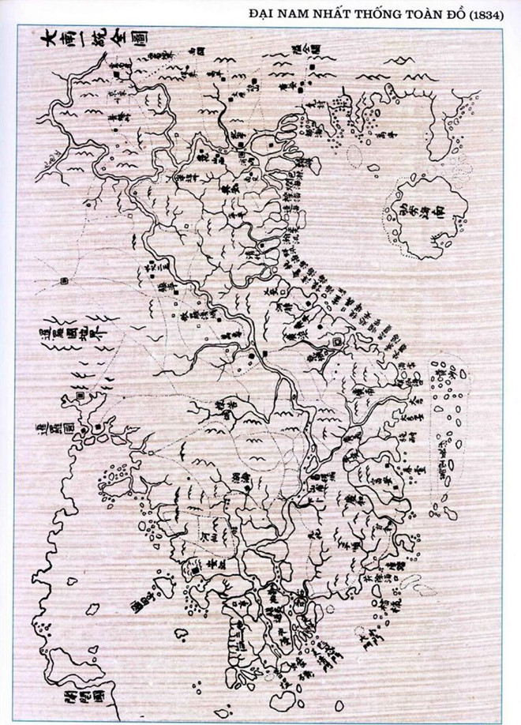
TR
THỰC HÀNH CHỦ ĐỀ 6
Theo dõi và làm bài tập
về Biển Đông?
BIỂN ĐÔNG

Slide 3


Câu hỏi
Câu 1. Vị trí địa lí và tài nguyên của Biển Đông tạo điều kiện thuận lợi cho Việt Nam phát triển nhiều ngành kinh tế, ngoại trừ ngành:
A. công nghiệp khai khoáng.
B. đánh bắt và nuôi trồng thủy sản.
C. giao thông hàng hải.
D. giao thông đường hàng không.

Slide 4
Câu hỏi
Câu 2. Việt Nam có thể dựa vào điều kiện tự nhiên nào của Biển Đông để phát triển ngành công nghiệp khai khoáng?
A. Đường bờ biển dài, ven biển có nhiều vũng vịnh nước sâu và kín gió.
B. Biển Đông giàu tài nguyên khoáng sản (titan, thiếc,…), đặc biệt là dầu khí.
C. Cảnh quan ở Biển Đông đa dạng với nhiều vũng, vịnh, bãi cát trắng, hang động....
D. Nguồn tài nguyên sinh vật ở Biển Đông phong phú và đa dạng, có giá trị kinh tế cao.

Slide 5
Câu hỏi
Câu 3. Vị vua nào của nhà Nguyễn đã cho khắc những vùng biển, cửa biển quan trọng của Việt Nam lên Cửu Đỉnh?
A. Gia Long.
B. Minh Mạng.
C. Thành Thái.
D. Duy Tân.

Slide 6
Câu hỏi
Câu 4. Nội dung nào dưới đây không phản ánh đúng nhiệm vụ của hải đội Hoàng Sa dưới thời các chúa Nguyễn?
A. Khai thác các sản vật quý ở Biển Đông.
B. Canh giữ, bảo vệ các đảo ở Biển Đông.
C. Cắm mốc chủ quyền tại quần đảo Hoàng Sa.
D. Thu gom hàng hóa của tàu nước ngoài bị đắm.

Slide 7
Câu hỏi
Câu 5. Để thực thi chủ quyền của nhà nước Đại Việt đối với Hoàng Sa - Trường Sa, chúa Nguyễn Phúc Nguyên đã cho thành lập những hải đội nào?
A. Hải đội Hoàng Sa và Trường Sa.
B. Hải đội Hoàng Sa và Bắc Hải.
C. Hải đội Tư Nghĩa và Bắc Hải.
D. Hải đội Trường Sa và Côn Lôn.

Slide 8
Câu hỏi
Câu 6. Việc người Việt thực thi chủ quyền đối với hai quần đảo Hoàng Sa và Trường Sa dưới thời các chúa Nguyễn có ý nghĩa như thế nào?
A. Tạo cơ sở lịch sử cho cuộc đấu tranh bảo vệ chủ quyền biển đảo hiện nay.
B. Khẳng định và bảo vệ chủ quyền của các đảo, quần đảo thuộc Vịnh Bắc Bộ.
C. Đảm bảo cho hoạt động khai thác lâu dài của người Việt ở Vịnh Bắc Bộ.
D. Khẳng định chủ quyền và hoạt động khai thác lâu dài tại vùng vịnh Thái Lan.

Slide 9
Câu hỏi
Câu 7. Trong các bộ chính sử của các triều đại phong kiến Việt Nam, tên gọi nào dưới đây không được dùng để chỉ quần đảo Hoàng Sa và quần đảo Trường Sa?
A. Bãi Cát Vàng.
B. Vạn Lý Hoàng Sa.
C. Vạn Lý Trường Sa.
D. Bạch Long Vĩ.

Slide 10
Câu hỏi
Câu 8. Hiện nay, nhà nước Cộng hòa xã hội chủ nghĩa Việt Nam chủ trương giải quyết các tranh chấp ở Biển Đông bằng biện pháp nào sau đây?
A. Hòa bình.
B. Không can thiệp.
C. Sử dụng sức mạnh quân sự.
D. Ngoại giao pháo hạm.

Slide 11
Câu hỏi
Câu 9. Tháng 6/2012, Quốc hội nước Cộng hoà xã hội chủ nghĩa Việt Nam khoá XIII đã thông qua
A. Luật An ninh quốc gia.
B. Luật Biên giới quốc gia.
C. Sách trắng quốc phòng.
D. Luật Biển Việt Nam.

Slide 12
Câu hỏi
Câu 10. Trong những năm 1975 đến nay, quần đảo Hoàng Sa và quần đảo Trường Sa được đặt dưới sự quản lí của chính quyền
A. Việt Nam Cộng hòa.
B. Việt Nam Dân chủ Cộng hòa.
C. Cộng hòa Miền Nam Việt Nam.
D. Cộng hòa xã hội chủ nghĩa Việt Nam.

Slide 13
Câu hỏi
Câu 11. Từ năm 1982, quần đảo Hoàng Sa trực thuộc thành phố nào?
A. Đà Nẵng.
B. Cần Thơ.
C. Hải Phòng.
D. Đà Lạt.

Slide 14
Câu hỏi
Câu 12. Từ năm 1884 đến năm 1945, thông qua nhiều hoạt động, chính quyền thuộc địa Pháp đại diện quyền lợi của Việt Nam trong quan hệ đối ngoại, luôn khẳng định chủ quyền của Việt Nam đối với quần đảo Hoàng Sa và quần đảo Trường Sa, ngoại trừ việc
A. dựng cột mốc chủ quyền.
B. công bố sách trắng quốc phòng.
C. xây dựng hải đăng, trạm khí tượng…
D. thực hiện các cuộc khảo sát khoa học.

Slide 15
Câu hỏi
Câu 13. Biển Đông có tầm quan trọng chiến lược đối với Việt Nam vì:
A. Là nơi có nhiều đảo lớn nhất thế giới
B. Là nơi có thể xây dựng nhiều khu công nghiệp
C. Là tuyến hàng hải quốc tế quan trọng và giàu tài nguyên
D. Là nơi có nhiều cảng du lịch lớn

Slide 16
Câu hỏi
Câu 14. Nội dung nào sau đây không phản ánh đúng tầm quan trọng về quốc phòng, an ninh của Biển Đông đối với Việt Nam?
A. Biển Đông là tuyến phòng thủ phía đông của đất nước.
B. Góp phần bảo vệ an ninh hàng hải, chủ quyền lãnh thổ,
C. Là cửa ngõ, tuyến phòng thủ bảo vệ đất liền từ xa.
D. Là địa bàn có nguồn tài nguyên thiên nhiên phong phú.

Slide 17
Câu hỏi
Câu 15. Hai quần đảo thuộc chủ quyền của Việt Nam trên Biển Đông là:
A. Trường Sa và Hoàng Sa
B. Côn Đảo và Phú Quốc
C. Lý Sơn và Cù Lao Chàm
D. Bạch Long Vĩ và Cát Bà

Slide 18
Câu hỏi
Câu 16: Tài nguyên thiên nhiên quan trọng của Biển Đông là:
A. Than đá và sắt
B. Vàng và kim cương
C. Dầu khí và hải sản
D. Rừng và đất đỏ bazan

Slide 19
Câu hỏi
Câu 17. Biển Đông có vai trò đặc biệt quan trọng trong lĩnh vực:
A. Văn hóa - nghệ thuật
B. Khoa học - kỹ thuật
C. Quốc phòng - an ninh
D. Giáo dục - đào tạo

